Slide 1
역사자료부 DB자료 이관
Rev. 1.1 (2025.5.16)
(MS-sql to Maria-DB)

Slide 2
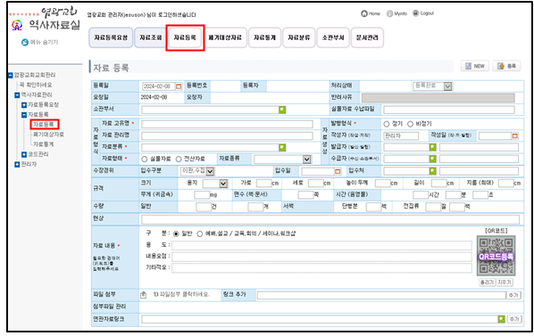
기존 DB자료 등록화면

Slide 3
목록/검색 화면
등록
인쇄
검색 단어
Varchar(1024)
검 색
공개 여부
비공개 공개 (Radio)
자료 분류
문서-출판물(Select)
자료 성격
예배/설교(Select Box)
기준일자
yyyy/mm/dd
달력
yyyy/mm/dd
달력
~
일반 사용자 검색 시 붉은색 항목 및 비공개 제외
전체: 1,234건
No | 자료 제목 | 소관 부서 | 기준일자 | 공개여부 | 자료분류 | 자료성격
1 | (기본 Order by)
2
3
처음 이전 1 2 3 4 5 6 … 9999 다음 마지막
등록
인쇄

Slide 4
조회/등록/수정 화면
저장
삭제
인쇄
목록
자료 제목
Varchar(2048)
자료 내용
Memo (Web Editer)
소관 부서
Varchar(2048)
공개 여부
비공개 공개(Radio)
자료 분류
문서-출판물(Select Box)
자료 성격
예배/설교(Select Box)
기준 일자
yyyy/mm/dd
달력
- 모든 입력항목 필수(QR제외) -

Slide 5
대표 사진
대표이미지
Varchar
(1024)
선택
QR코드
QR이미지
Varchar
(1024)
선택
( 기물자료 )
첨부 파일
Varchar(1024)
선택
: ( 첨부 10개)
: ( 첨부파일 최대 10개, HWP문서는 PDF로 전환하세요.)
:
:
검색 키워드
Varchar(2048)
수 정 자
Varchar(1024)
수정 일자
yyyy/mm/dd
(자동 표기)
(자동 표기)
- 모든 입력항목 필수(QR제외) -
저장
삭제
인쇄
목록

Slide 6
자료분류 코드 : 문서-출판물(0101), 문서-종이(0102), 음영-사진(0201), 음영-음향(0202), 음영-영상(0203),
기물-일반(0301), 기물-기념물(0302), 기물-역사물(0303), 기물-예술품(0304)
자료성격 코드: 일반, 예배/설교, 교육/회의, 세미나/워크샵
공개여부 코드 : 비공개, 공개
모든 문서자료는 PDF, PPT, DOC, XLS 등 국제 표준문서로 변환하여 Upload 합니다.
-> 대한민국의 아래한글(HWP)문서는 Synology NAS에서 키워드 색인 불가
로그인은 교회 홈페이지로 통합하고 관리등급도 사무국에서 관리(동일한 개발/운영환경)
-> 권한 등급 예시 : 교역자, 장로, 안수집사/권사, 서리집사, 등록교인, 일반인 등
-> Linux, Apache, Mysql, Java/php 등

